Slide 1
Semantisatieverhaal A:
Alaaaaff!! Alaaaafff!! Het is februari! Dus dan staat het carnaval weer voor de deur, het gaat bijna beginnen! En dat vind ik zo’n leuk feest! Hier in Nederland wordt carnaval gevierd maar het is een internationaal feest. Een feest dat in verschillende landen wordt gevierd. Het leukste van carnaval vind ik de parade, de optocht, de groep mensen of wagens die in een rij over straat gaan. Mensen zijn dan verkleed en de wagens zijn mooi versierd. Fantastisch! Dit evenement is altijd in het centrum van de stad. Een evenement is de grote gebeurtenis waar veel mensen aan meedoen of naar kijken. Oorspronkelijk, eerst, in het begin, was carnaval een klein feest dat in dorpjes werd gevierd. Dat is helemaal uitgegroeid tot hoe het nu gaat: een groot feest, met een grote lange parade. Uitgroeien tot betekent groeien tot een betaalde grootte. Echt een spektakel is het! Een bijzondere of opvallende gebeurtenis. Vorig jaar zag ik een bruid en bruidegom in de parade. Zij waren niet verkleed (dat dachten we eerst wel) maar gingen écht trouwen. Na de ceremonie liepen ze een stuk mee in de parade. Ceremonie betekent de bijeenkomst voor een bijzondere gebeurtenis. Dat vonden zij echt het hoogtepunt van de dag, het belangrijkste of leukste moment. Ook zag ik een keer een burgemeester in de parade. Hij zwaaide alsof hij de baas was van de stad, maar iedereen wist: dit was nep. Het was een verklede man, geen echte burgemeester. Want een echte burgemeester moet eerst de eed afleggen. Als je de eed aflegt dan doe je een serieuze belofte. Met carnaval mag je even doen alsof je alles bent — zelfs burgemeester. Hebben jullie weleens carnaval gevierd?
A
Notes:
Woordenoverzicht
voor de deur staan: bijna beginnen
de ceremonie: de bijeenkomst voor een bijzondere gebeurtenis
internationaal: van verschillende landen
het evenement: de grote gebeurtenis waar veel mensen aan meedoen of naar kijken
oorspronkelijk: eerst, in het begin
de parade: de optocht, de groep mensen of wagens die in een rij over straat gaan
de eed afleggen: de serieuze belofte doen
uitgroeien tot: groeien tot een bepaalde grootte
het spektakel: de bijzondere of opvallende gebeurtenis
het hoogtepunt: het belangrijkste of leukste moment

Slide 2


Gerarda Das
Antoinette Duijff
Mandy Routledge
Francis Vrielink
Week 6 – 3 februari 2026
Niveau A
Notes:
Bron afbeelding: Kentalis

Slide 3

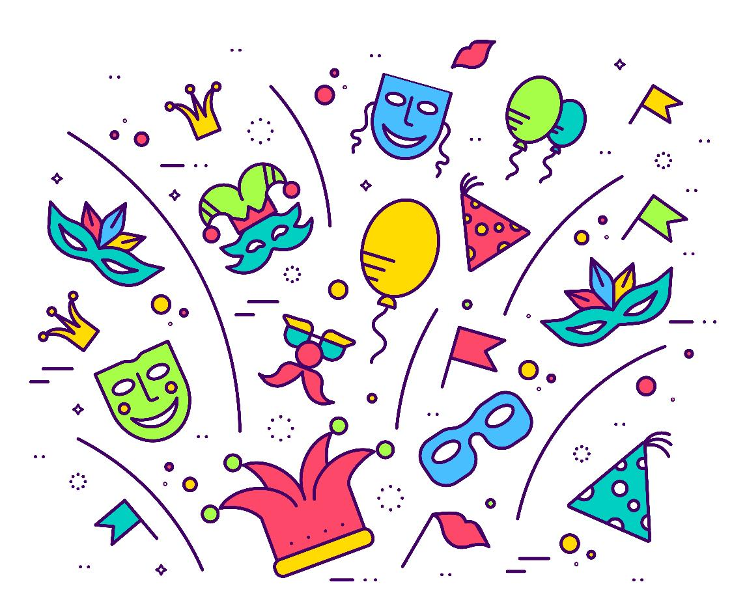

voor de deur staan
Carnaval!
Notes:
Bron afbeelding: Shutterstock.com

Slide 4
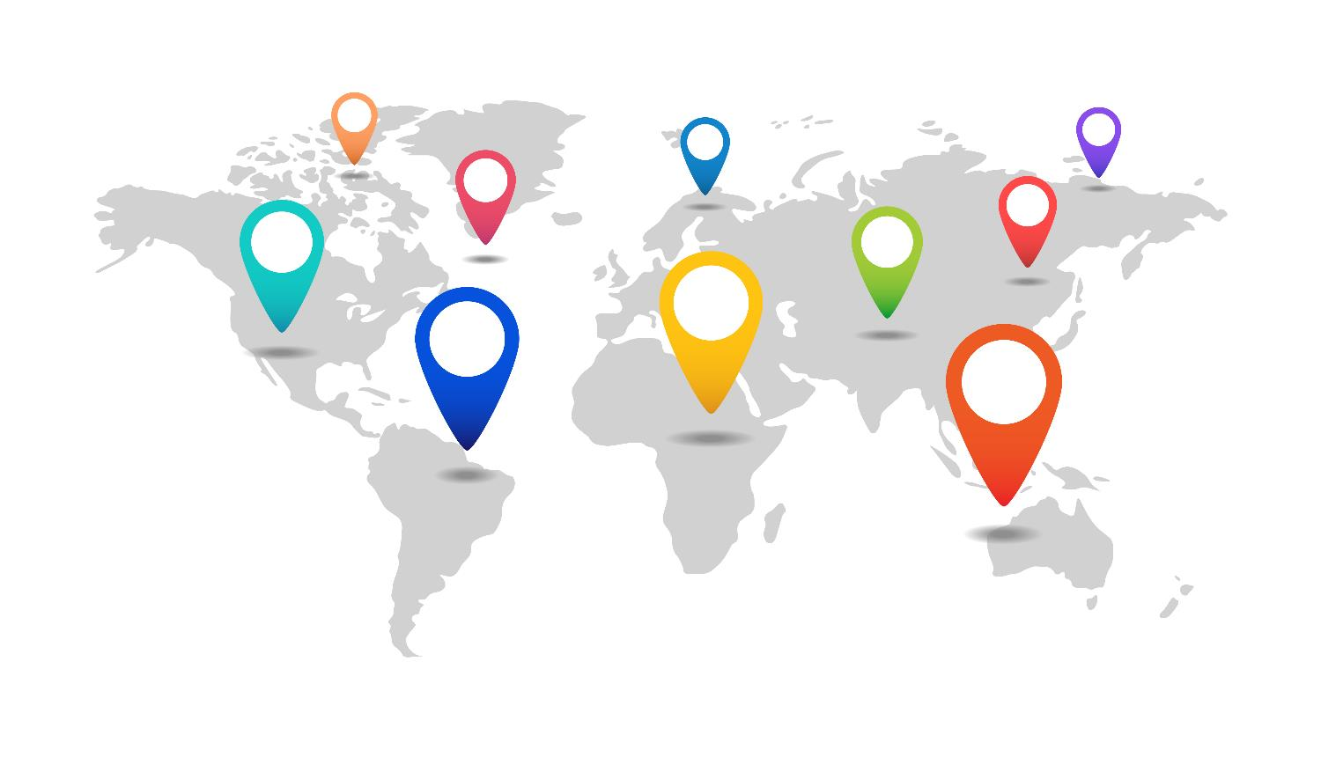
internationaal
Notes:
Bron afbeelding: Shutterstock.com

Slide 5
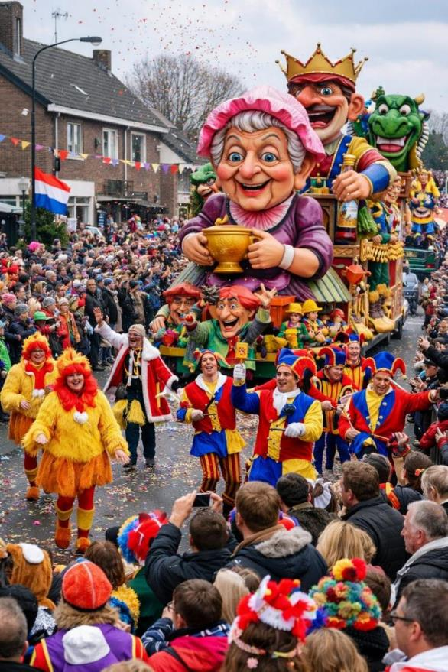
de parade
Notes:
Bron afbeelding: Shutterstock.com (AI)

Slide 6
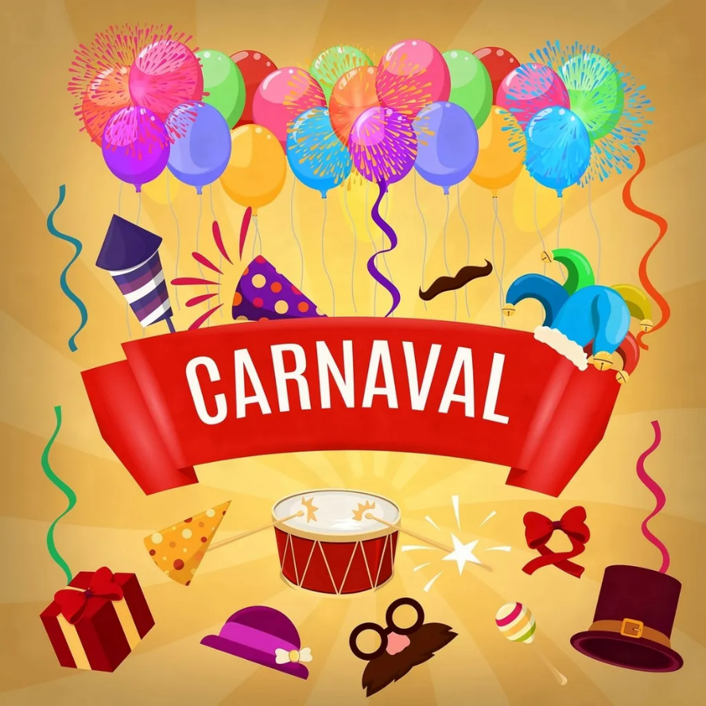
het evenement
Notes:
Bron afbeelding: Shutterstock.com (AI)

Slide 7
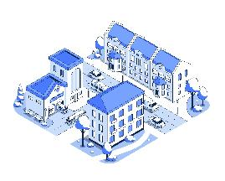
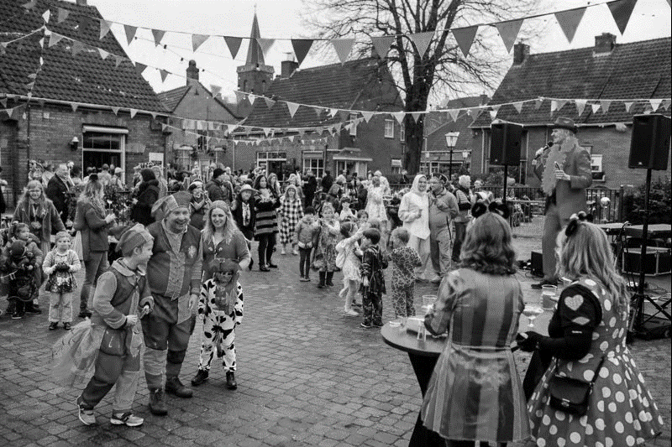
oorspronkelijk
Notes:
Bron afbeelding: Shutterstock.com / AI

Slide 8


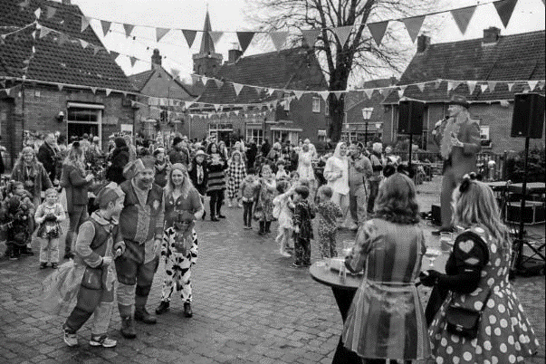
uitgroeien tot
Notes:
Bron afbeelding: Shutterstock.com / AI

Slide 9
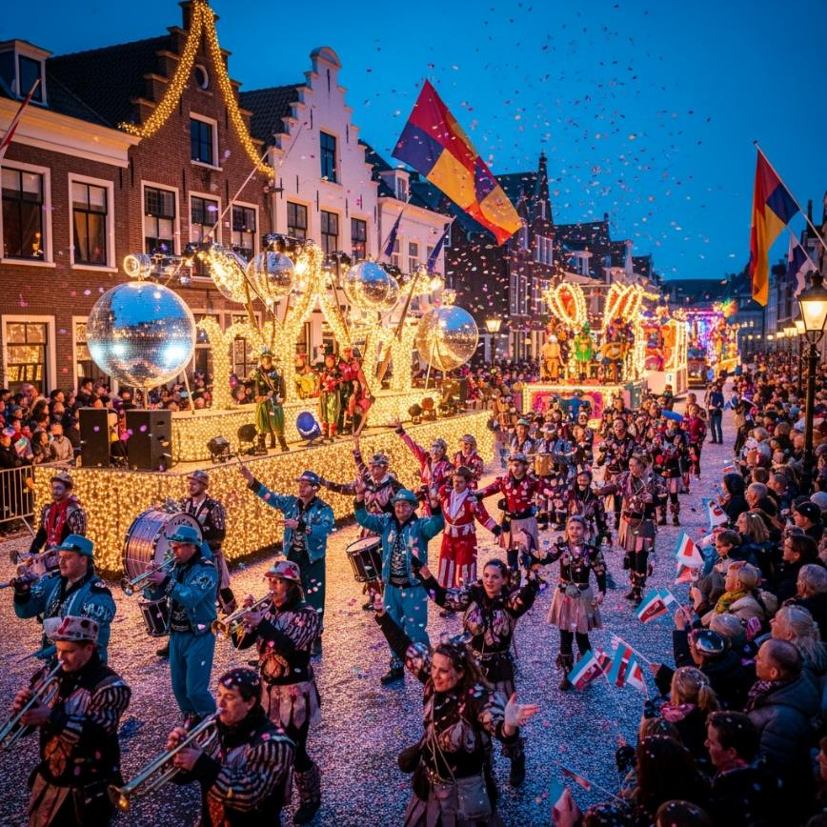
het spektakel
Notes:
Bron afbeelding: Shutterstock.com (AI)

Slide 10
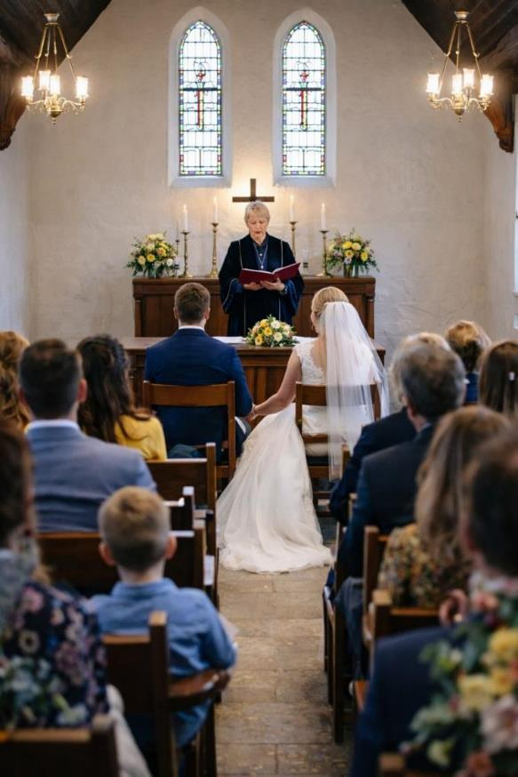
de ceremonie
Notes:
Bron afbeelding: Shutterstock.com

Slide 11
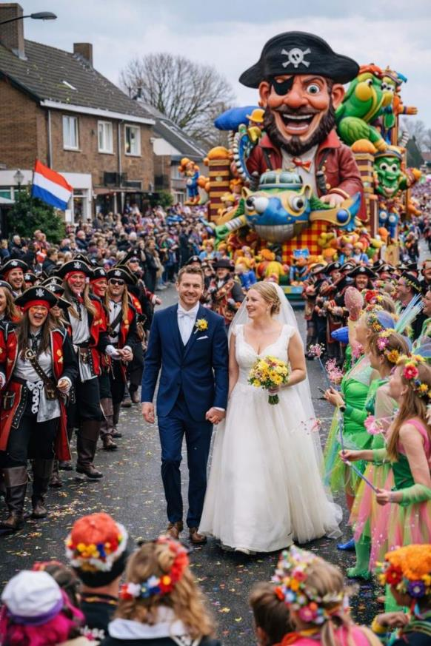
het hoogtepunt
Notes:
Bron afbeelding: Shutterstock.com (AI)

Slide 12
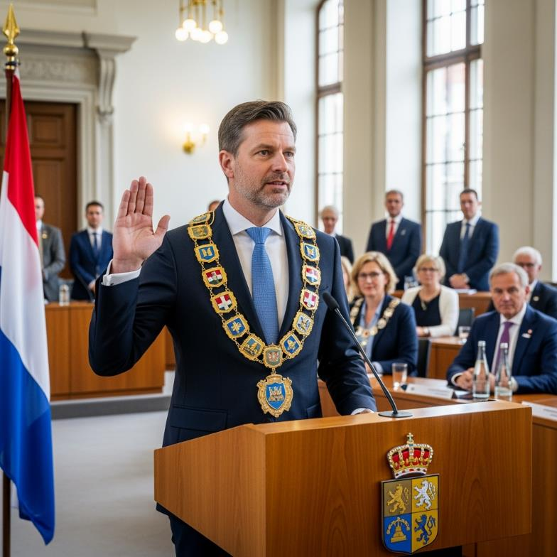
de eed afleggen
“Ik beloof…….”
Notes:
Bron afbeelding: Shutterstock.com (AI)

Slide 13
Op de woordmuur:

Slide 14
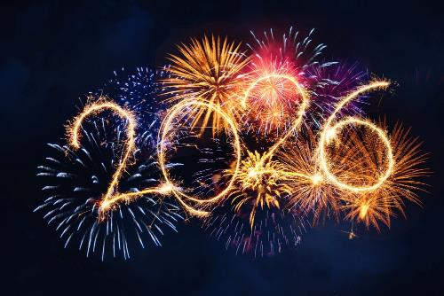
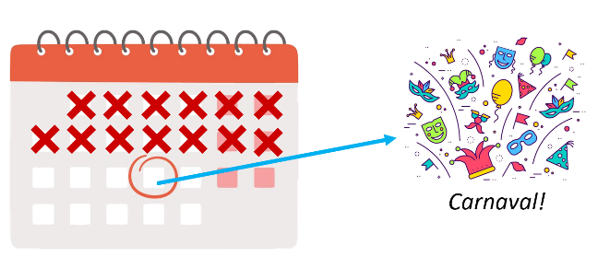
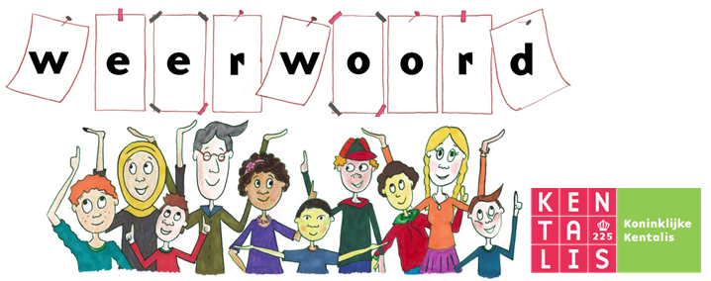
voor de deur staan
achter de rug hebben
= bijna beginnen
Carnaval staat voor
de deur! Nog maar een paar dagen wachten!
= afgelopen zijn
We hebben
de jaarwisseling
achter de rug.
Notes:
Bron afbeelding: Shutterstock.com

Slide 15
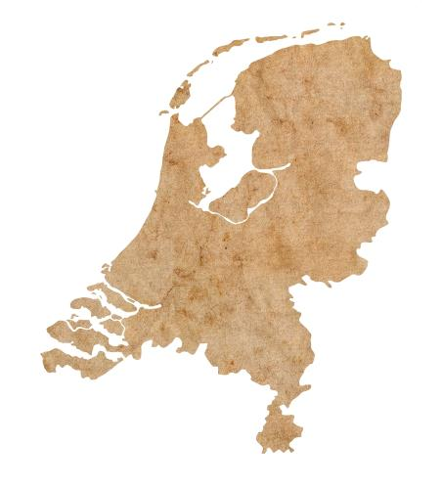
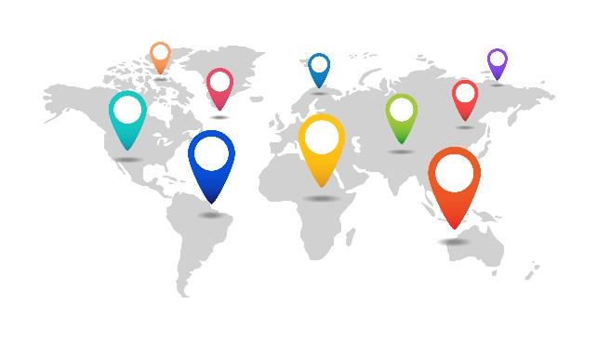

nationaal
internationaal
= wat met één land te maken heeft
Koningsdag is een nationaal feest van Nederland.
= van verschillende landen
Carnaval is een internationaal feest.
Notes:
Bron afbeelding: Shutterstock.com

Slide 16
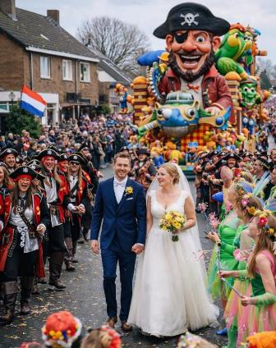
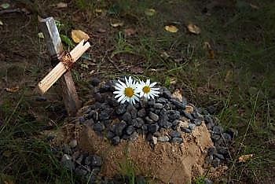

het hoogtepunt
het dieptepunt
= het belangrijkste of leukste moment
De bruid en bruidegom vonden meelopen in de parade een hoogtepunt.
= het moeilijkste moment
Het doodgaan van mijn hond was een dieptepunt in mijn leven.
Notes:
Bron afbeelding: Shutterstock.com / AI

Slide 17

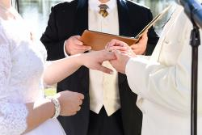
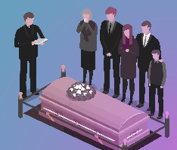
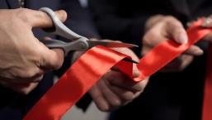
de ceremonie
= de bijeenkomst voor een bijzondere gebeurtenis
de huwelijks-ceremonie
de begrafenis-ceremonie
de openings-
ceremonie
Notes:
Bron afbeelding: Shutterstock.com / AI

Slide 18

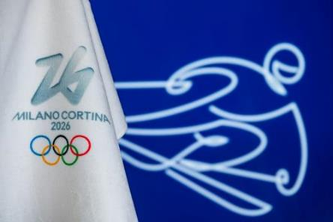
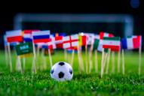
het evenement
= de grote gebeurtenis waar veel mensen aan meedoen of naar kijken
het Carnaval
de Olympische Spelen
het EK
voetbal
Notes:
Bron afbeelding: Shutterstock.com / AI

Slide 19
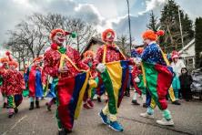
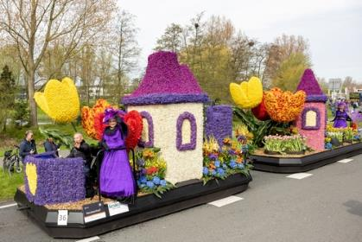
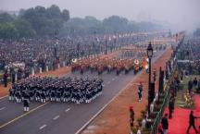
de parade
= de optocht, de groep mensen of wagens die in een rij over straat gaan
de Carnavals- parade
het bloemen- corso
de militaire parade
Notes:
Bron afbeelding: Shutterstock.com / AI

Slide 20
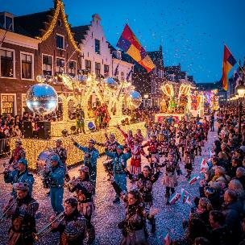
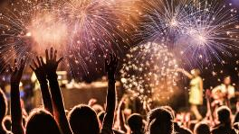
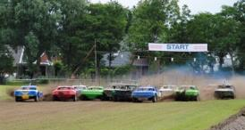
het spektakel
= de bijzondere of opvallende gebeurtenis
de Carnavals-optocht
de vuurwerkshow
de autorace
Notes:
Bron afbeelding: Shutterstock.com / AI

Slide 21


Oorspronkelijk was carnaval een klein feest dat in dorpjes werd gevierd. Momenteel is het een groot feest, met een grote lange parade. Hoe het uiteindelijk wordt…in de toekomst… kan niemand voorspellen.
?
uiteindelijk
momenteel
oorspronkelijk
= nu
= eerst, in het begin
Notes:
Bron afbeelding: Shutterstock.com / AI

Slide 22

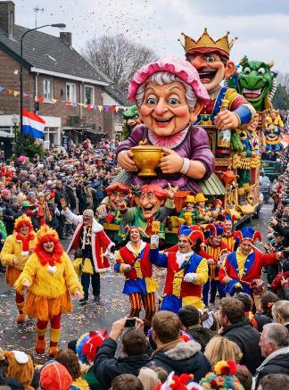
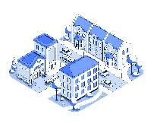

Carnaval groeide uit tot een van de grootste feesten in ons land.
uitgroeien tot
de groei
de start
= groeien tot een bepaalde grootte
Notes:
Bron afbeelding: Shutterstock.com / AI

Slide 23




beloven
officieel
de eed afleggen
= de serieuze belofte doen
de verantwoordelijkheid
Notes:
Bron afbeelding: Shutterstock.com / AI

